Slide 1
Конспект занятий по математике, грамматике и окружающему миру для детей подготовительной группы на тему «Сад и огород».
Выполнил:
Инюткина М.В.

Slide 2
Вводная часть
Педагог: Здравствуйте, ребята! Как ваше настроение?
Ответы детей.
Педагог: Вы же знаете, какое сейчас время года?
Ответы детей.
Педагог: А как мы понимаем, что за окном осень?
Ответы детей.
Педагог: Ребята, главная забота у людей осенью это уборка богатого урожая. Нельзя терять ни минуты. Надо управиться до дождей и холодов. Собрать все-все овощи и фрукты. А вы помните, где растут овощи и фрукты?
Ответы детей.

Slide 3
Вводная часть
Педагог: Поэтому я предлагаю нам сегодня отправиться в деревню и успеть собрать весь урожай! Скажите, а как мы можем добраться до деревни?
Ответы детей.
Педагог выбирает способ, который предложили дети, включает музыкальную композицию, и под музыку они отправляются в путь. Педагог включает на интерактивной доске изображение деревни.

Slide 4
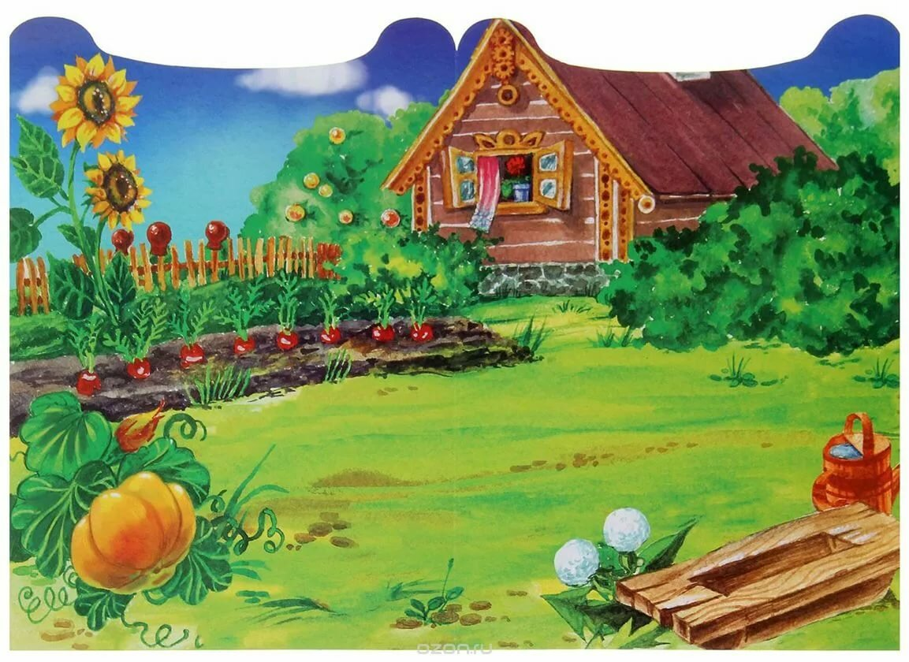

Slide 5
Основная часть. Блок «окружающий мир».
Педагог: Вот мы и приехали. Но смотрите, кто-то перемешал весь урожай. Ребята, разделим фрукты и овощи, чтобы не запутаться?
Ответы детей.
Педагог раздаёт детям карточки с перемешанным урожаем и карандаши. Задача детей – обвести фрукты красным цветом, а овощи – синим.

Slide 6
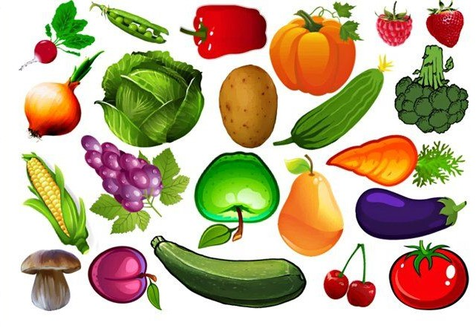

Slide 7
Основная часть
Педагог: А кто выращивает овощи?
Ответы детей.
Педагог: Верно, дети, человек сажает в землю семена или рассаду овощей. Когда появляются всходы овощей, человек ухаживает за ними. А как, вы знаете?
Ответы детей (поливает, пропалывает, рыхлит землю).
Педагог: Точно, а расскажите, зачем выращивают овощи?
Ответы детей.
Педагог: А вы знаете, кто ещё, кроме людей, помогает овощам расти?
Ответы детей.
Педагог: Как овощи растут? Только на поверхности земли?
Ответы детей (в земле – корнеплоды).

Slide 8
Основная часть
Педагог: Предлагаю нам немного размяться.
Дидактическая игра: дети встают в круг, перед каждым из них на полу лежит картинка с изображением какого-либо овоща. Звучит музыка. Дети ходят по кругу. Когда музыка прерывается, каждый должен остановиться рядом с любой картинкой. Если это корнеплод, то нужно присесть. А если это не корнеплод, то нужно встать и поднять руки.
Педагог на интерактивной доске включает картинку огорода.

Slide 9
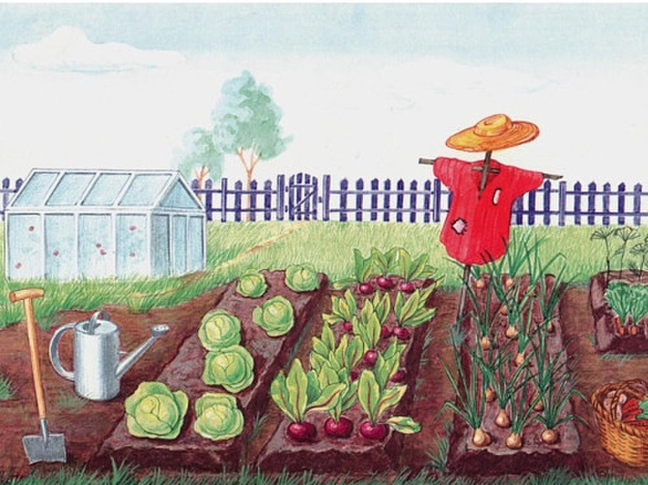

Slide 10
Основная часть. Блок «грамматика».
Педагог: Ребята, что изображено на доске?
Ответы детей.
Педагог: Правильно, сейчас мы с вами поговорим об овощах.
Педагог задаёт детям вопросы. Цель: усвоение глаголов с различным значением.
Примеры вопросов:
Как собирают овощи, которые растут на земле, на кусте? (срывают, срезают)
Как собирают овощи, которые растут под землёй? (выкапывают, выдёргивают)
Педагог: Осенью в огороде овощи поспевают и их убирают по- разному.
Как убирают картофель? (Картофель выкапывают).
Как убирают помидоры, огурцы, горох, перец? (помидоры, огурцы, горох, перец собирают).
Как убирают капусту, кабачки? (Капусту, кабачки срезают)
Как убирают редис, свёклу, репу? (Репу, свёклу, редис выдёргивают из земли).

Slide 11
Основная часть
Упражнение «Разложи в корзинки» (развитие фонематического восприятия, закрепление навыка определения места звука в слове): Дети садятся полукругом, перед ними картинки с изображением овощей и три корзины.
Педагог: Перед вами три корзинки. В первую корзину мы сложим овощи в названии которых звук (К) находится в начале слова (картофель, кабачок, капуста). Во вторую - в середине слова (баклажан, тыква, свекла). В третью – в конце слова (чеснок, лук, кабачок)
Игра «Составь предложение» (с мячом):
Помидор круглый, а морковка…
Редиска мелкая, а редька…
Огурец овальный, а тыква…
Лук горький, а морковка…
И т.д….

Slide 12
Основная часть
Игра «Вершки-корешки»: Дети садятся полукругом, перед ними картинки с изображением овощей и две корзины. На первой корзине стрелочка вверх, на второй – вниз.
Педагог: Разложите овощи в корзины по их съедобной части. Если съедобен вершок – то в первую корзину со стрелочкой «вверх», если съедобен корешок – то во вторую корзину со стрелочкой «вниз».
Педагог: Расскажите, что собрали в корзины, и объясните, почему.
Педагог на интерактивной доске включает картинку фруктового сада.

Slide 13
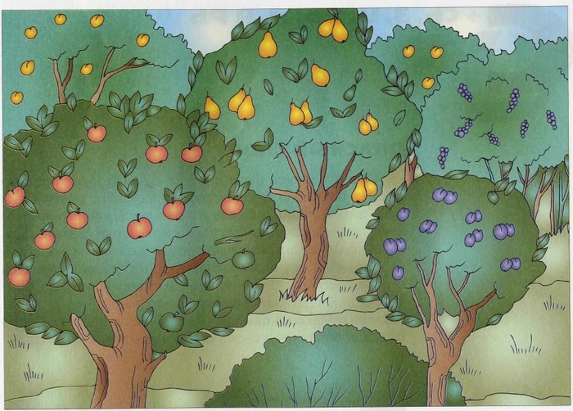

Slide 14
Основная часть. Блок «математика».
Педагог: Ребята, посмотрите на доску, а куда мы попали теперь?
Ответы детей.
Педагог: Правильно. А сейчас я хотела бы вас проверить, как хорошо вы знаете то, что растет в саду. Я буду загадывать вам загадки и задавать вопросы. Готовы?

Slide 15
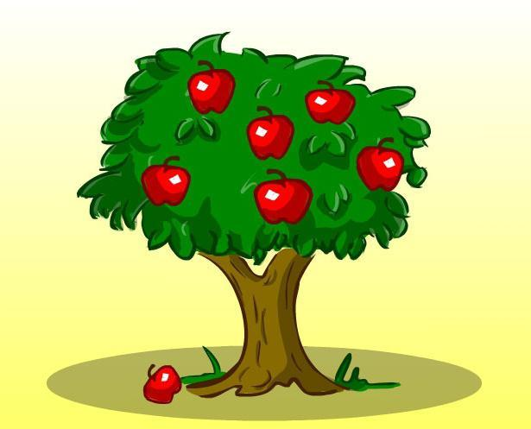
Основная часть
Наливное, сладкое
С яблони упало -
Бок себе помяло (яблоко)
Педагог: Сколько яблок на картинке? А сколько упало?

Slide 16
Основная часть
Примеры загадок и вопросов:
Цветом жёлт и ароматен
В чай кладут и чай приятен
Только очень кислый он,
Режу я ножом… (лимон)
Сколько лимонов на картинке?
В южных странах он растет
Это всем известный плод.
Гроздья штук по пять, по шесть
Так и хочется их съесть
За деньгами лезь в карман
Чтоб купить себе… (банан)
Сколько бананов на картинке?
По сколько яблок (лимонов, бананов) на картинке?
А сколько их растет на деревьях? (много)

Slide 17
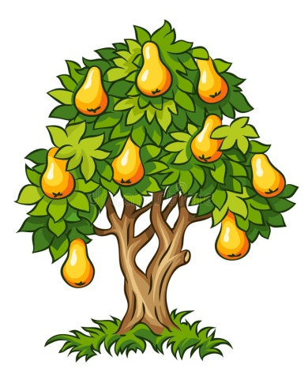
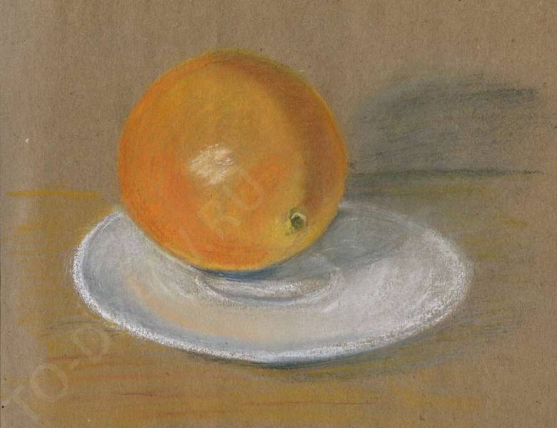
Основная часть
Игра «Один - много»
Педагог: Ребята, давайте немного разомнемся, я задаю вопрос, а вы смотрите на доску и хлопаете в ладоши, если ответ на вопрос –«один»; поднимаете руки вверх, если ответ на вопрос- «много».
Пример: Сколько груш на дереве?
(дети поднимают руки вверх.
Сколько апельсинов в тарелке?
(дети хлопают в ладоши).

Slide 18
Основная часть
Игра «У хозяйки в огороде»
Педагог: Ребята, посмотрите, хозяйка огорода приготовила для вас урожай, который нужно посчитать. Посмотрите, сколько здесь моркови?
Ответы детей (6).
Педагог: Как вы узнали, что их 6?
Ответы детей (посчитали).
Педагог: Кто может проверить, правильно ли вы их сосчитали (желающий выходит и пересчитывает)?
Педагог задаёт похожие математические вопросы о разных овощах.
Notes:
Сколько капусты? (4).Сколько огурцов(4). Кто желает сосчитать капусту? (огурцы). Сравните, сколько капусты и огурцов? (капусты столько же, сколько и огурцов или поровну). А как проверить, что их поровну? (расставить в 2 ряда парами).А, если я добавлю еще 1 огурец, их тоже будет поровну? Чего больше, или меньше (считают хором). Так какое число больше? (число 5, какое меньше (число 4, на сколько (на1).Чтобы и капусты и огурцов стало поровну, что нужно сделать? (добавить огурец). Сколько стало огурцов? (5). Как мы получили это число? (прибавили 1).
Теперь будьте внимательны. что изменилось? (прячу огурец (огурцов стало меньше).На сколько? (на 1).Что нужно сделать, чтобы и капусты стало столько же? (убрать 1). Сколько стало капусты и сколько огурцов? (капусты и огурцов стало по 4 или поровну).

Slide 19
Заключительная часть
Педагог: Молодцы, ребята! Как хорошо вы справились со всеми трудностями в деревне! А теперь нам пора отправляться в детский сад.
Педагог включает музыкальную композицию, и под музыку они отправляются в путь.
Проводится рефлексия.

